Slide 1
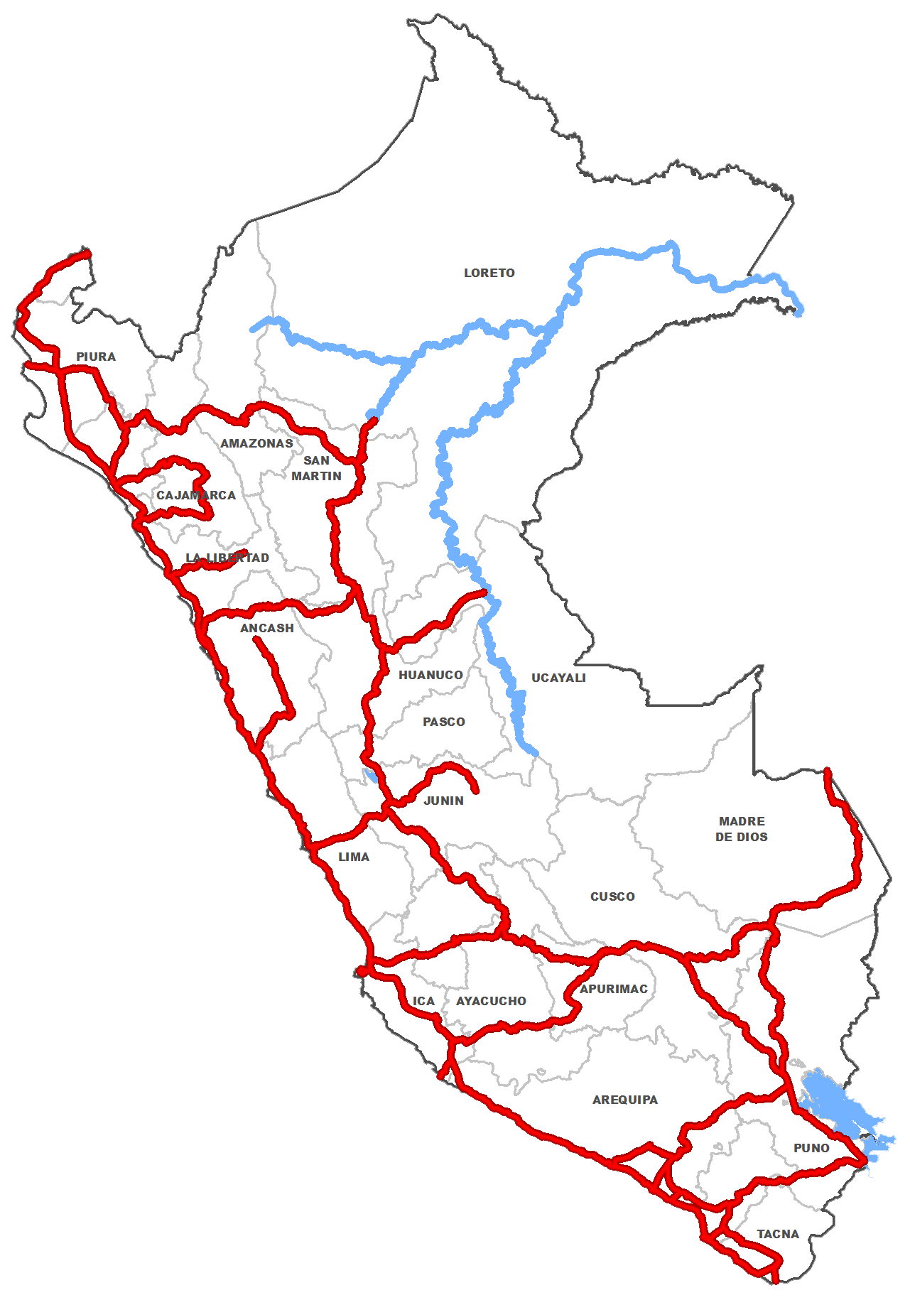
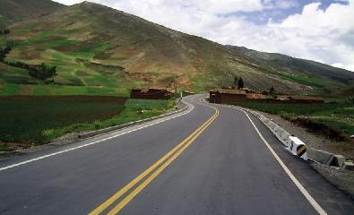
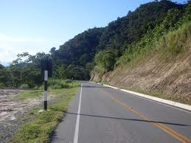
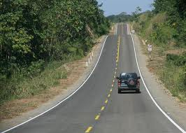
POTENCIALIDADES DEL SECTOR TRANSPORTES Y COMUNICACIONES PRINCIPALES PROYECTOS
HENRRY ZAIRA ROJAS
DIRECTOR
OFICINA GENERAL DE PLANEAMIENTO Y PRESUPUESTO
Lima, Junio de 2012

Slide 2
TRANSPORTES:
GESTIÓN EN BASE A CORREDORES LOGÍSTICOS DE TRANSPORTES
OBJETIVOS ESTRATÉGICOS 2011-2016
INVERSION EN INFRAESTRUCTURA DE TRANSPORTES 2011-2016
COMUNICACIONES:
Banda ancha capitales de provincia

Slide 3
GESTIÓN EN BASE A CORREDORES LOGÍSTICOS DE TRANSPORTES

Slide 4
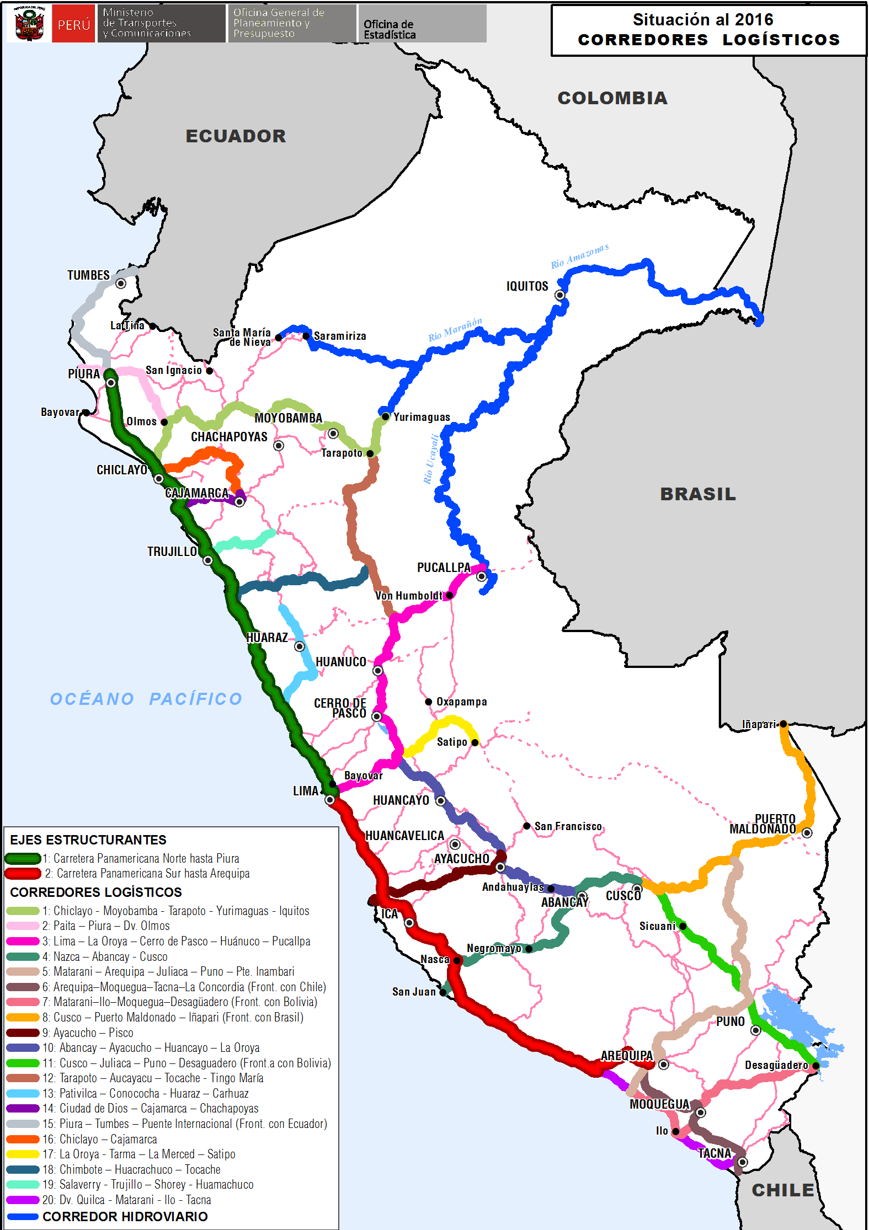
IDENTIFICACIÓN DE LOS CORREDORES LOGÍSTICOS
La estructuración de 57 cadenas logísticas ha permitido comprender la demanda de servicios de valor agregado y permitieron identificar 22 corredores logísticos del País
NOMBRE | TOTAL
02 Ejes Estructurales | 22 corredores
20 Corredores Logísticos
TOTAL (Km) | 25,717
Fuente: Plan de Desarrollo de los Servicios Logísticos de Transportes
Elaboración: Dirección General de Planeamiento y Presupuesto.
los flujos de mercancías – y las relaciones logísticas consolidadas –del país se estructuran radialmente a partir de los principales puertos, fronteras terrestres y los principales centros de consumo

Slide 5
Objetivos estratégicos 2011-2016

Slide 6
Objetivos Estratégicos Período 2011 – 2016:
OBJETIVO I:
Asfaltar el 85% de la Red Vial Nacional
Proyecto Emblemático: Pavimentado del 100% de la Longitudinal de la Sierra
OBJETIVO II:
Construcción de la Red Metro de Lima
Proyecto Emblemático: Construcción de la Línea 2 Ate – Callao – Aeropuerto Jorge Chávez
OBJETIVO III:
Banda Ancha capitales de provincia
Proyecto Emblemático: Red Dorsal de Fibra Óptica

Slide 7
INVERSION EN INFRAESTRUCTURA DE TRANSPORTES 2011-2016

Slide 8
TRANSPORTES
VIAL
HIDROVIARIA
AEROPORTUARIA
PORTUARIA
FERROVIARIA
COMUNICACIONES
BANDA ANCHA CAPITALES DE PROVINCIA
TELECOMUNICACIONES

Slide 9
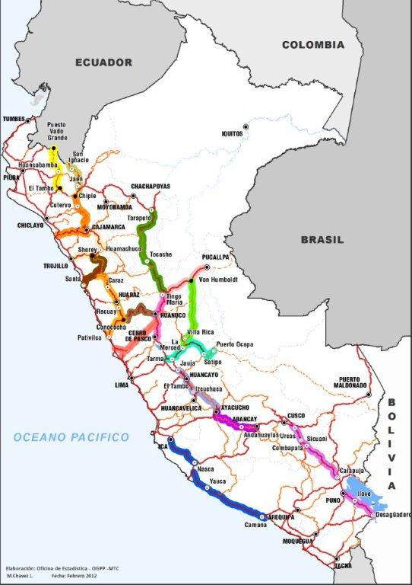
INFRAESTRUCTURA VIAL Y CONCESIONES PROPUESTAS 2012-2016
Inversión Infraestructura Vial:
USD 11,246 millones
Permitirá la ejecución de 7,270 Km de carretera pavimentada contando con la participación del sector público y sector privado.
Las intervenciones principalmente se realizarán en la Longitudinal de la Sierra, Longitudinal de la Selva, IIRSA Centro (tramos que faltan) .
Hacia el 2016 tendremos el 85% de la Red Vial Nacional pavimentada y el 100% con mantenimiento por niveles de servicios que aseguren la transitabilidad.
12 concesiones propuestas
(Asociación Público Privada)
Inversión: USD 3,020 millones
KM PAVIMENTADOS
2005 | 2011 | 2016
8,682 km | 12,345 km | 19,615 km
37% | 52% | 85%
OBRA PUBLICA | CONCESIONES APP | TOTAL
8,225 | 3,021 | 11,246

Slide 10
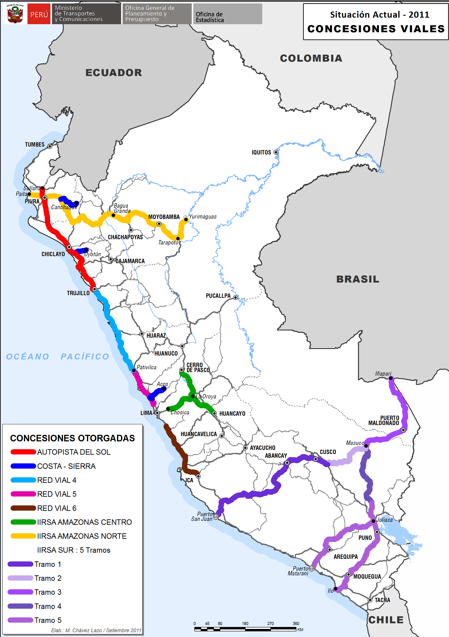
CONCESIONES VIALES ACTUALES
Actualmente se tienen:
14 Concesiones viales.
Con una inversión de US$ 3,583 Millones.
Interviniendo 5,363 Km.
TIPO DE CONCESIÓN | INV. COMPROM. EN M US$ | INV. EJECUTADA AL 2012 EN M US$ | SALDO POR EJECUTAR
Concesiones Autosostenibles | 993 | 144 | 849
Concesiones Cofinanciadas | 2,590 | 2,494 | 96
TOTAL | 3,583 | 2,638 | 945

Slide 11
PROXIMOS PROYECTOS EN CONCESIONES VIALES
ID | Descripción | Longitud Km. | Inversión Millones USD
1 | Concesión de la Carretera Panamericana Sur: Tramo Ica – Nazca; Dv. Marcona – Yauca - Atico – Camaná – Dv. Quilca. | 506 | 584
2 | Concesión de la Carretera Panamericana Sur: Tramo Dv. Quilca - Tacna - La Concordia. | 430 | 21
3 | Carretera IIRSA Centro, Tramo 3: Dv. Cerro de Pasco - Huánuco – Tingo María – Dv. Tocache. | 251 | 127
4 | Carretera IIRSA Centro Tramo 4: Dv. Tocache – Aguaytía – Neshuya - Pucallpa. | 241 | 35
5 | Carretera Longitudinal de la Sierra Norte, Tramo 2: Cajamarca - Chota - Cutervo - Chiple/Trujillo – Shorey - San Marcos – Cajamarca/Ciudad de Dios – Cajamarca. | 618 | 554
6 | Carretera Longitudinal de la Sierra Sur, Tramo 4: Huancayo – Izcuchaca – Mayocc – Ayacucho/ Ayacucho – Andahuaylas – Puente Sahuinto. | 689 | 524
7 | Carretera Longitudinal de la Sierra Sur, Tramo 5: Urcos – Calapuja; Puno - Desaguadero. | 427 | 42
8 | Carretera Longitudinal de la Selva Norte, Tramo 1: Puente Reiter – Villa Rica – Dv. Puerto Bermúdez - Von Humboldt. | 319 | 296
9 | Carretera Longitudinal de la Selva Norte, Tramo 2: Puente Pumahuasi – Tocache – Juanjuí – Picota - Tarapoto. | 462 | 268
10 | Carretera Longitudinal de la Selva Norte, Tramo 3: Chamaya – Jaén – San Ignacio – Frontera con Ecuador. | 176 | 167
11 | Carretera Longitudinal de la Selva Sur, Tramo 1: Dv. Las Vegas – Puente Reiter – Satipo – Mazamari – Puerto Ocopa. | 297 | 164
12 | Carretera Huaura - Sayan - Churin - Oyon - Ambo; Río Seco - El Ahorcado - Dv. Sayan. | 325 | 241
 |  | 4,740 | 3,021

Slide 12
CONCESION EN INFRAESTRUCTURA HIDROVIARIA

Slide 13
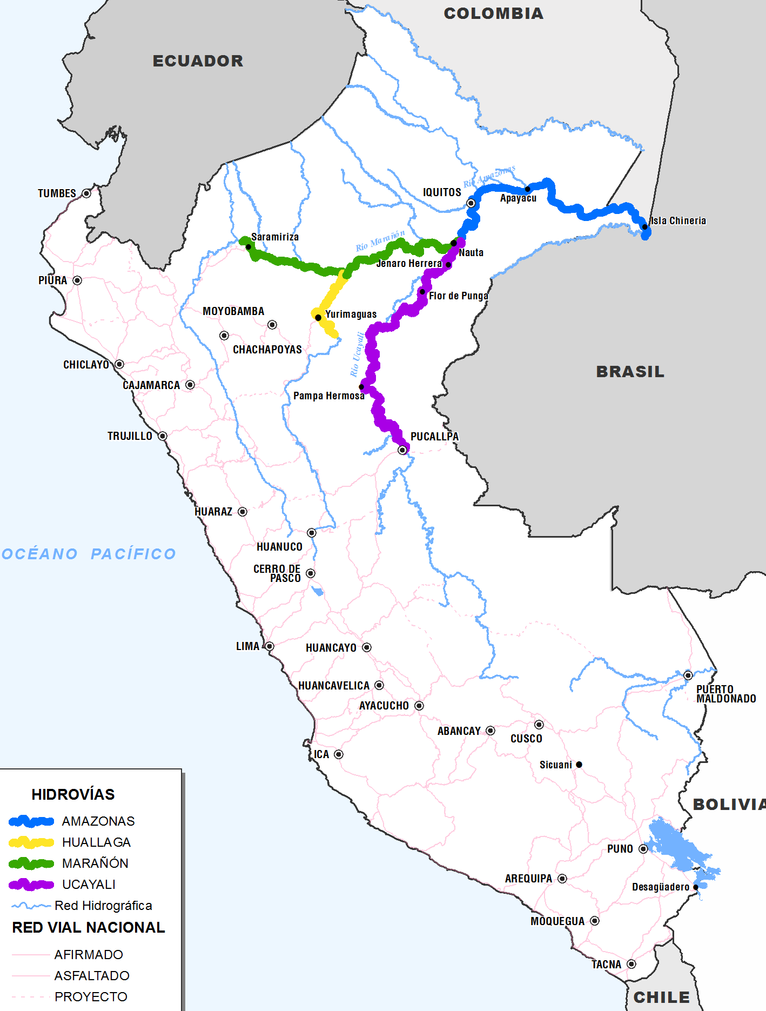
INFRAESTRUCTURA HIDROVIARIA 2016
OBJETIVO GENERAL
Desarrollo del Sistema Hidroviario de la Amazonía para mantener la navegación en condiciones seguras los 365 días del año, en los Ríos Ucayali, Huallaga, Marañón y Amazonas.
ESTADO DEL PROYECTO
Estudio de Factibilidad
INVERSIÓN
Inversión Estimada: US$ 52 MM .
LONGITUD: 2500 Km
OBRAS A EJECUTAR:
Obras de Dragado.
Instalación de un Sistema de Ayudas a la Navegación.
Instalación de una Red de Limnimetros Satelitales.

Slide 14
INFRAESTRUCTURA AEROPORTUARIA

Slide 15
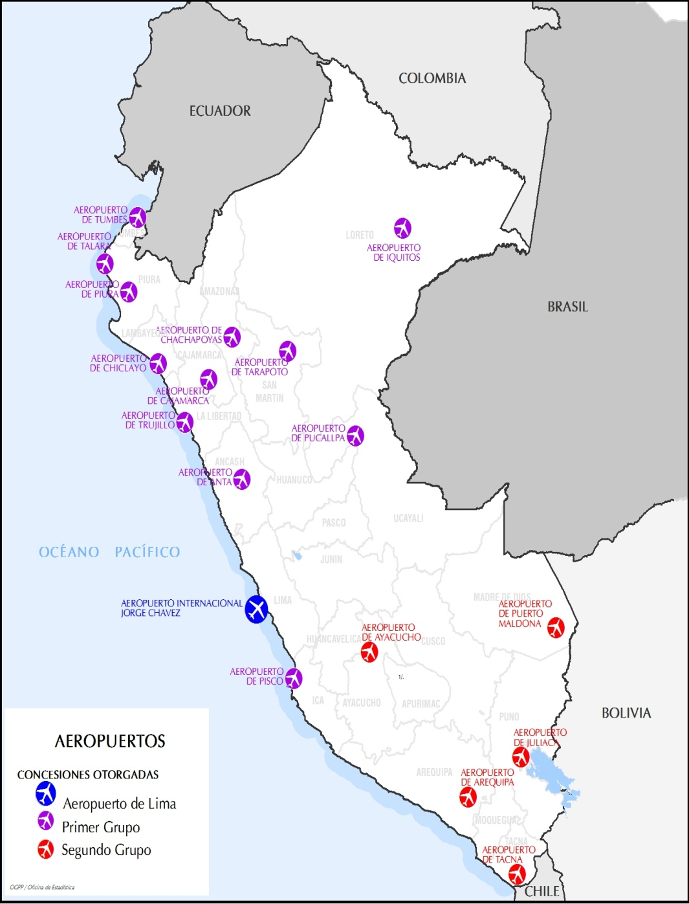
INFRAESTRUCTURA AEROPORTUARIA
Actualmente se tienen*:
23 Aeropuertos; de los cuales 19 están concesionados y 4 administrados por CORPAC.
18 Helipuertos.
75 Aeródromos.
* Según reporte de DGAC - 2012.
CONCESIONES | EJECUTADO AL 2012 M USD | POR EJECUTAR M USD | CONCEPTO
Aeropuerto Internacional Jorge Chávez | 294 | 768 | - 2da pista de aterrizaje ( 90 M USD). - 2do Terminal Aeroportuario.
Primer Grupo de Aeropuertos | 48 | 184 | - Ampliación y remodelación de terminales
Segundo Grupo de Aeropuertos | - | 48 | - Obras de rápido impacto - Ampliación y remodelación de terminales
TOTAL | 342 | 1,000

Slide 16
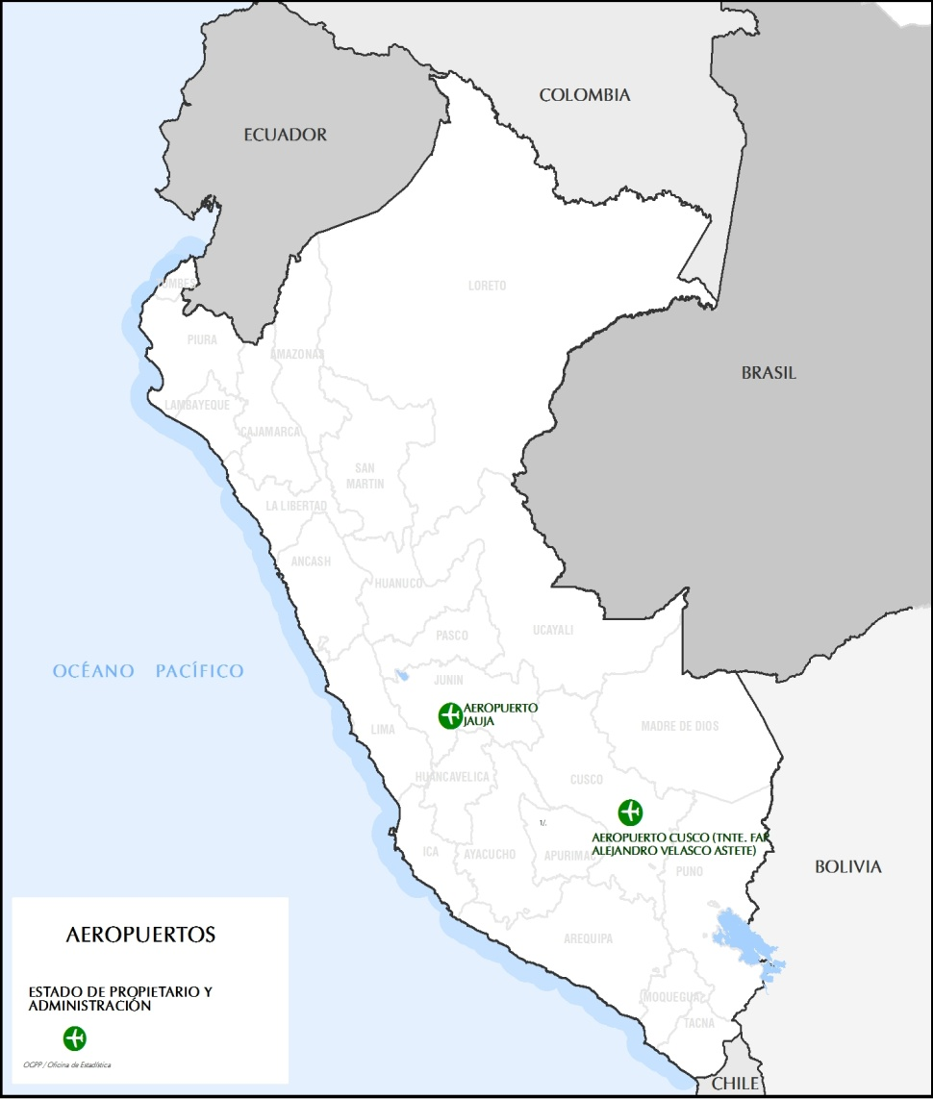
INFRAESTRUCTURA AEROPORTUARIA
Principales Concesiones en evaluación
CONCESIÓN | ESTADO ACTUAL | INVERSION M USD | CONCEPTO
Aeropuerto Internacional del Cusco | Formulación de estudios de Preinversión | 500 | Nuevo aeropuerto, se evalúa alternativas
Aeropuerto de Junín (*) | Por convocar | 75 | - Construcción plataforma de aeronaves. - Ampliación de pista de aterrizaje - Nuevo terminal de pasajeros.
TOTAL |  | 575
(*) - La alternativa corresponde al Aeropuerto de Jauja. - La inversión estimada en la alternativa de Orcotuna asciende a 310 mill USD (no incluye adquisición de terrenos).

Slide 17
INFRAESTRUCTURA portuaria

Slide 18
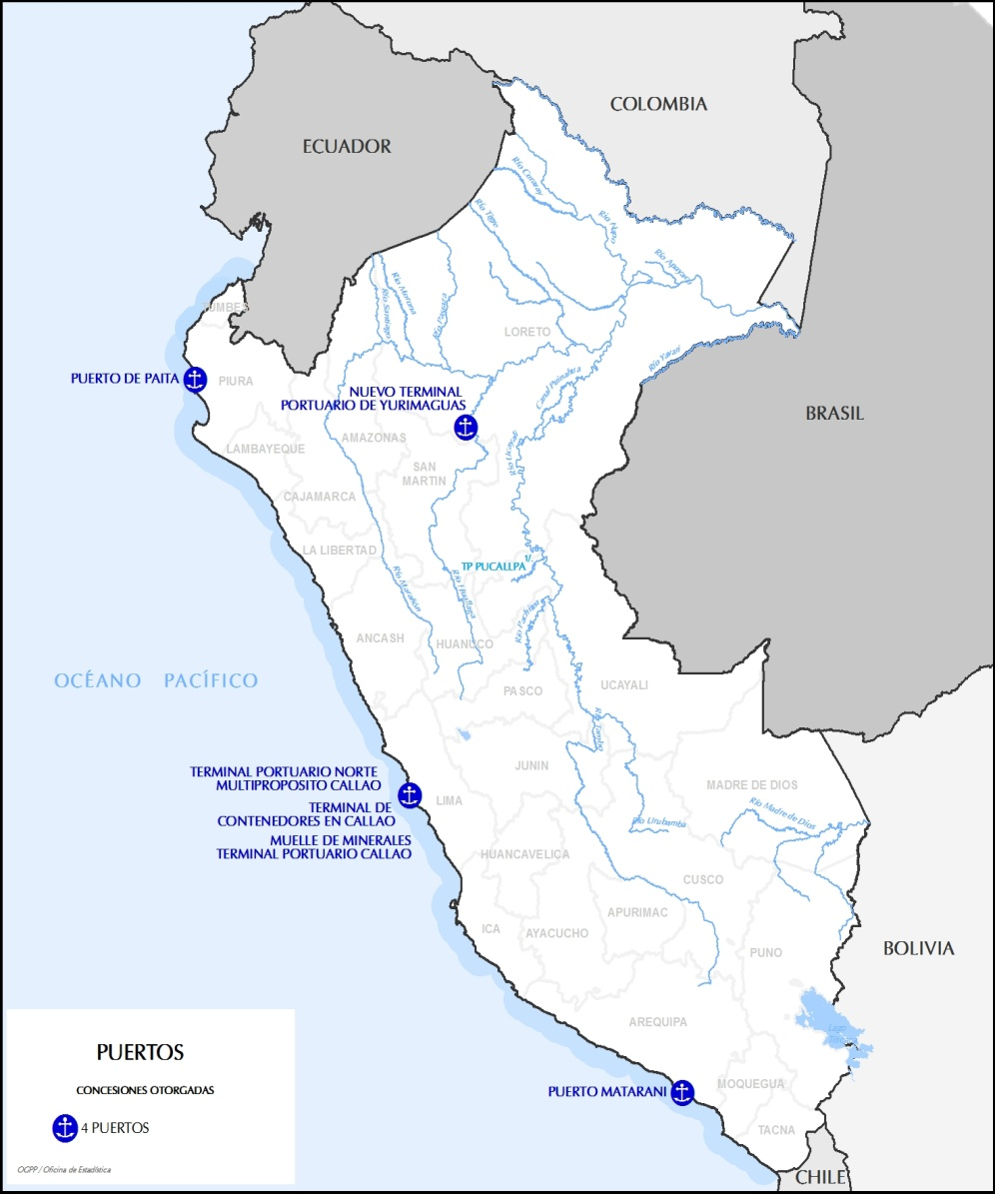
INFRAESTRUCTURA PORTUARIA
CONCESIONES | INVERSIÓN M USD | EJECUTADOAL- 2012 | POR EJECUTAR M USD
Terminal Portuario de Yurimaguas(2011) | 44 | - | 44
Terminal Portuario Callao - Muelle Norte (2011) | 749 | - | 749
Terminal de Embarque de Minerales del TP Callao (2010) | 120 | - | 120
Terminal Portuario del Callao – Muelle Sur (2006) | 707 | 356 | 351
Terminal Portuario de Paita (2009) | 227 | 1 | 226
Terminal Portuario de Matarani (1999) | 35 | 29 | 6
T O T A L E S | 1882 | 386 | 1496
Acciones:
Se viene analizando el fortalecimiento de la Empresa Nacional de Puertos - ENAPU mediante la asociación con empresas del sector privado.

Slide 19
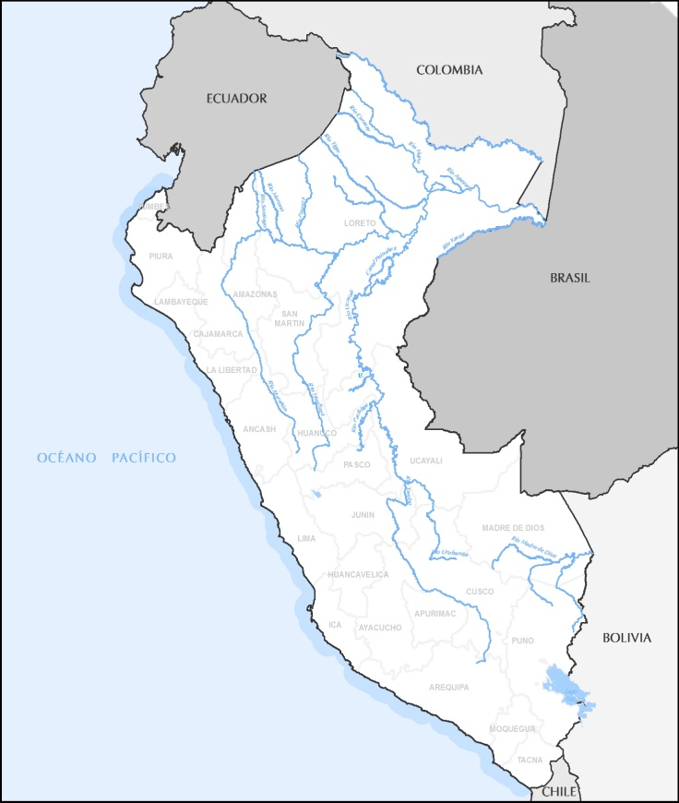

INFRAESTRUCTURA PORTUARIA: Principales Concesiones en Evaluación
5 PROCESOS DE CONCESIÓN EN EVALUACIÓN
CONCESIONES | IINVERSIÓN M USD
Terminal Portuario General San Martín (Pisco) | 110
Terminal Portuario San Juan de Marcona | 149
Terminal Portuario de Salaverry | 129
Terminal Portuario de Ilo | 100
Terminal Portuario de Iquitos | 25
T O T A L E S | 513
IQUITOS
SALAVERRY
SAN MARTIN
MARCONA
ILO

Slide 20
INFRAESTRUCTURA FERROVIARIA

Slide 21
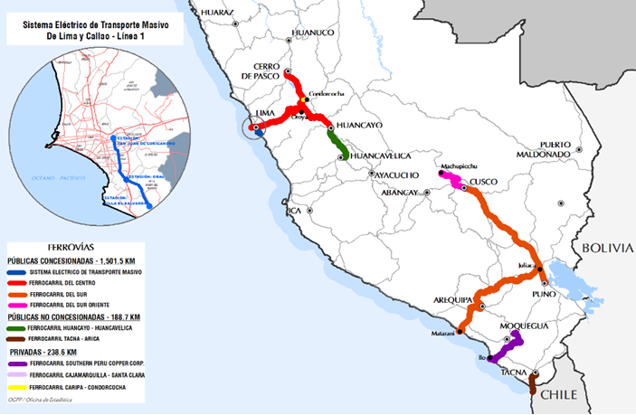
INFRAESTRUCTURA FERROVIARIA
NO CONCESIONADA – 189 Km
FERROCARRIL HUANCAYO-HUANCAVELICA (129 Km.)
ADMINISTRADO POR:
Ministerio de Transportes y Comunicaciones
FERROCARRIL TACNA-ARICA (60 Km.)
ADMINISTRADO POR:
Gobierno Regional de Tacna
CONCESIONADA – 1,502 Km
FERROCARRIL DEL CENTRO
(490 Km.)
AUTOSOSTENIBLE
ESTANDÁR: FRAII
FERROCARRIL DEL SUR y SUR ORIENTE
(990 Km.)
AUTOSOSTENIBLE
ESTANDÁR: FRAII
TREN ELÉCTRICO-LÍNEA 1
(22 Km.)
COFINANCIADO
INV. US$233 Mill.
PRIVADA – 239 Km
SOUTHERN COPPER CORP. (218 Km.)
CEMENTO ANDINO
(14 Km.)
VOTORANTIM
(7 Km.)
Actualmente se cuenta con:
8 Redes Ferroviarias haciendo un total de 1,929 Km y con US$233 Millones de inversión comprometida.
1910
4,500 Km.
Actualidad
1,929 Km.
Objetivo al 2016:
PLAN NACIONAL FERROVIARIO

Slide 22
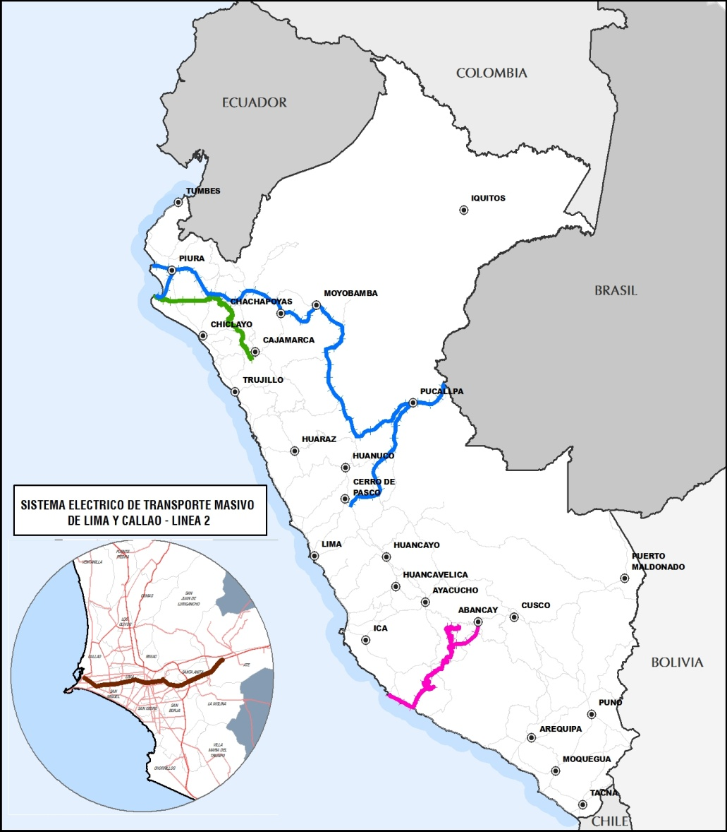
PROYECTOS FERROVIARIOS
INFRAESTRUCTURA FERROVIARIA 2016
FERROCARRILES EN EVALUACIÓN
NOMBRE DEL FERROCARRIL | TRAMOS | LONGITUD KM
NACIONAL |  | 3,243
Ferrocarril del Sur Medio | Andahuaylas - San Juan de Marcona | 600
Ferrocarril Norandino | Puerto Bayóvar - Cajamarca | 650
FETAB | Bayovar - Tarapoto - Juanjui - Aguaytia - Pucallpa - Frontera Perú Brasil. | 1,993
URBANO |  | 27
Línea 2 del Metro de Lima | Ate Vitarte - Callao - Ramal Aeropuerto - Ovalo 200 Millas. | 32
TOTAL |  | 3,275

Slide 23
RED BÁSICA DEL METRO DE LIMA Y CALLAO

Slide 24
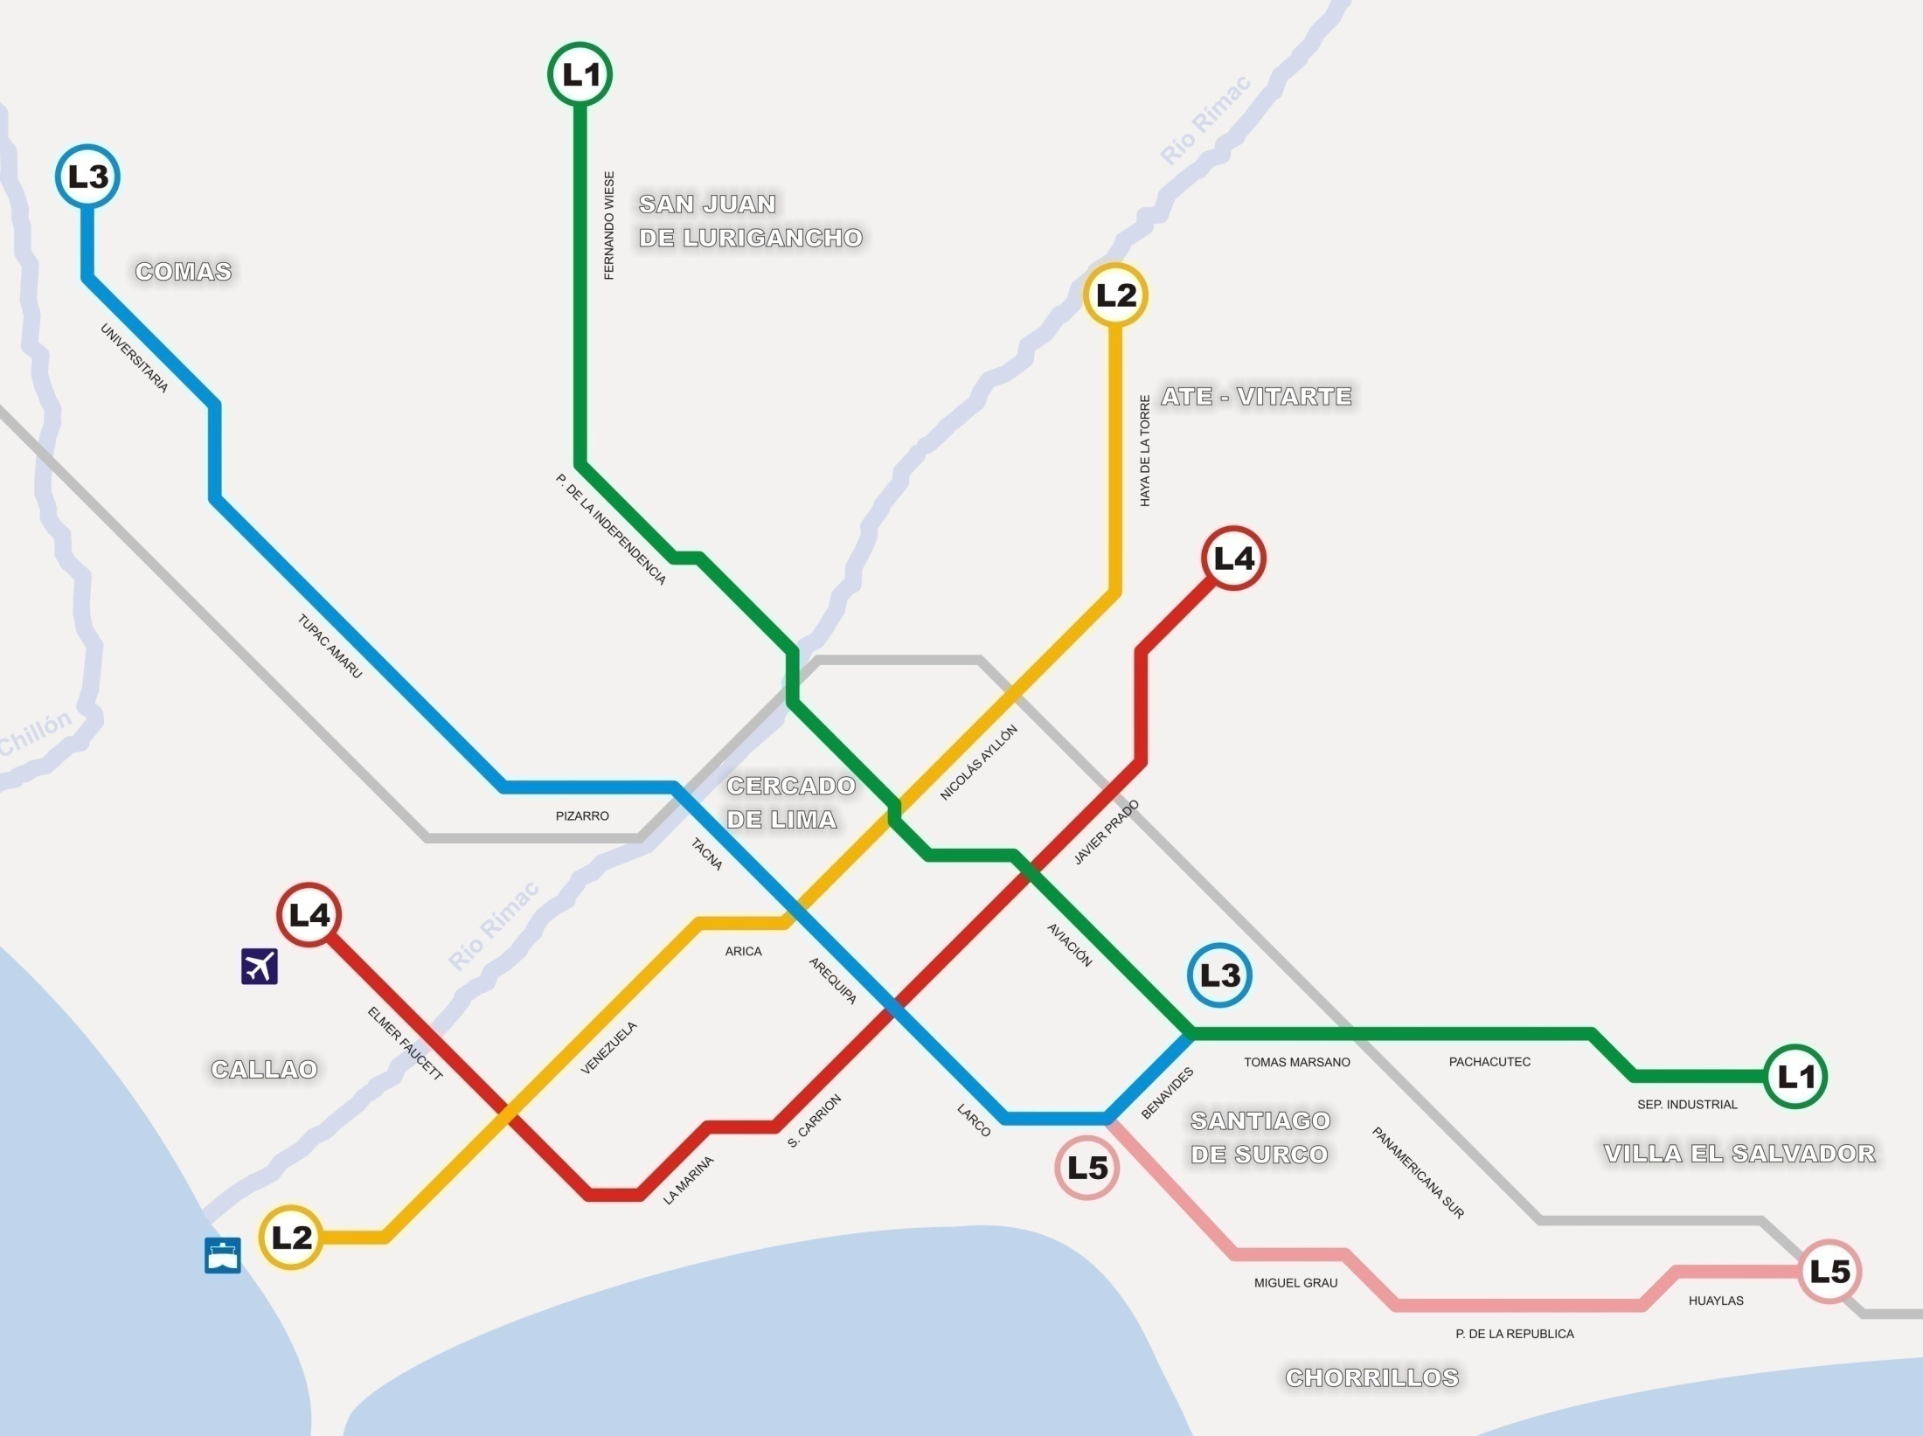
RED BASICA DEL METRO DE LIMA
APROBADO POR D.S. No. 059 – 2010 - MTC
Se identifican 5 líneas con una longitud total de 133 kilómetros a un costo de 12,000 millones de dólares, (Metro) incluyendo la actual línea 1, (tramo 2 en construcción).
Línea 3 (Sur-Norte)
Surco – Carabayllo
Línea 4 (Este-Oeste)
Ate Vitarte - Callao
Línea 1 (Sur-Norte)
Villa El Salvador - San Juan de Lurigancho
Línea 2 (Este-Oeste)
Ate Vitarte - Callao
Línea 5 (Sur-Norte)
Chorrillos - Miraflores

Slide 25
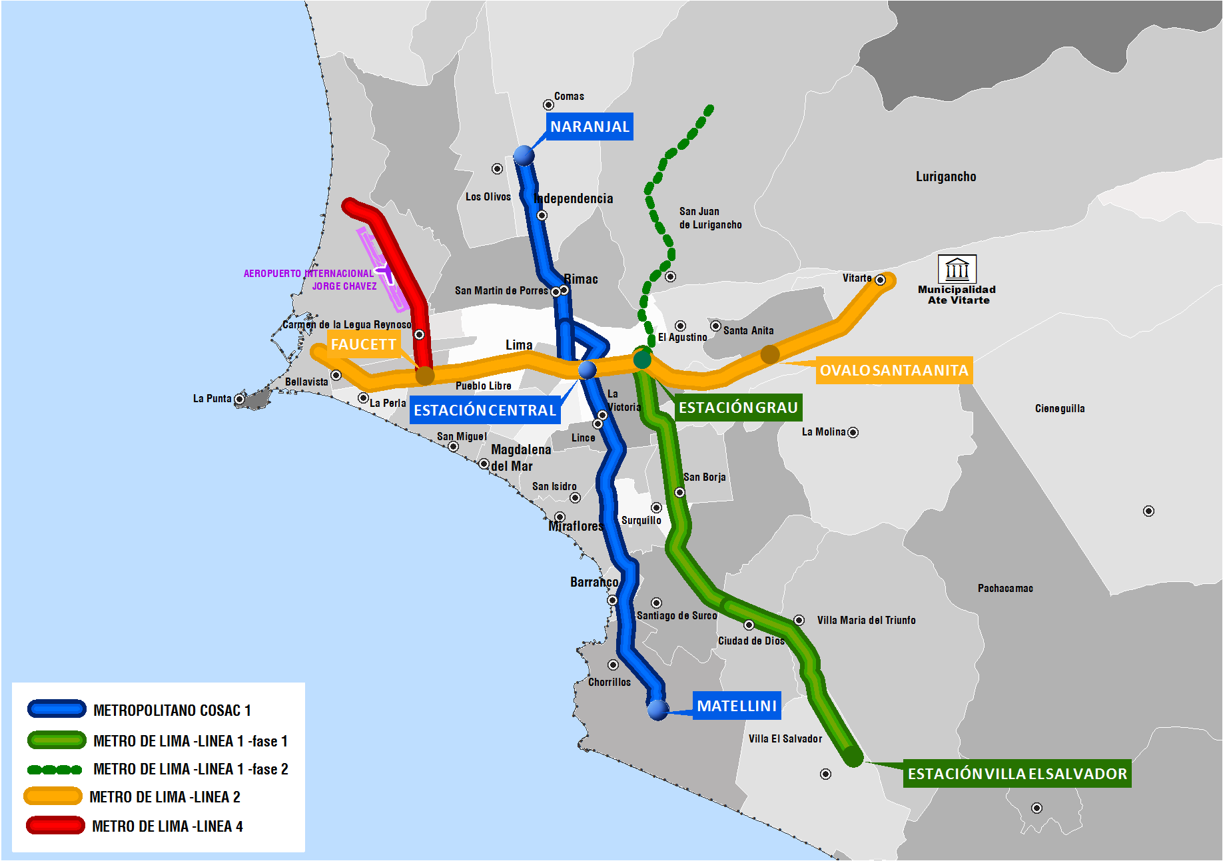
Línea 1 y 2 de la Red Básica del Metro de Lima
LÍNEA 1: VILLA EL SALVADOR – SAN JUAN DE LURIGANCHO
LÍNEA 2: ATE VITARTE – CALLAO
(RAMAL AEROPUERTO – OVALO 200 MILLAS)
TRAMO 1: CONSTRUIDO
LONGITUD: 22.20 Km
TIEMPO DE VIAJE: 30 Min.
DISTRITOS: 09
ESTACIONES: 16
TRAMO 2 : EN EJECUCIÓN
LONGITUD: 12.40 Km
TIEMPO DE VIAJE: 18 Min
DISTRITOS: 02
ESTACIONES: 10 Nuevas
INVERSIÓN: US$ 610 Millones
INVERSIÓN: US$ 532 Millones
LINEA 2
ATE – CALLAO
INVERSIÓN (Mill USD)
Construcción + Material Rodante : Mill US$ 3,000
LONGITUD : 32 Km
ESTACIONES : 27
7 en Sector Callao.
20 en Sector Lima.
DISTRITOS : 12
DURACION RECORRIDO
Sin Proyecto : 4.0 hrs
Con Proyecto : 45 min

Slide 26
COMUNICACIONES

Slide 27
BANDA ANCHA CAPITALES
DE PROVINCIA

Slide 28
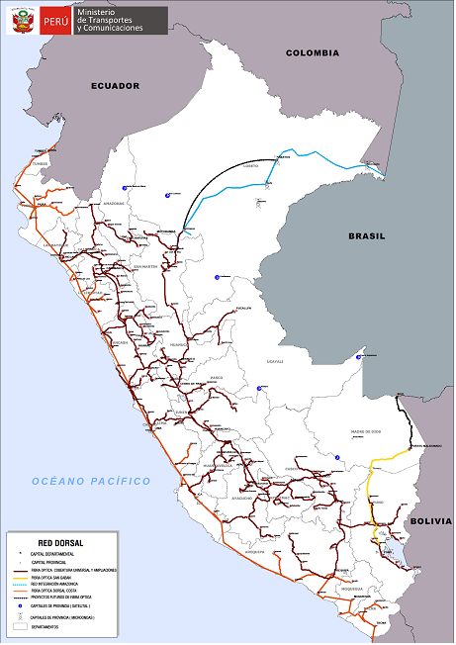
Concesión para la construcción y operación de la red dorsal de fibra óptica
Se conectarán 195 capitales de provincias con banda ancha a través de fibra óptica.
El estudio de Factibilidad se viene formulando a través de FITEL, se estima terminar en Julio 2012.
PROINVERSION tiene previsto para el mes de Setiembre 2012 convocar el Proceso de Promoción para su entrega en concesión al sector privado.
Se estima la Buena Pro para marzo 2013.
Inversión Estimada:
US$. 420 millones

Slide 29
CUADRO RESUMEN DE INVERSIONES
(EN MILLONES DE US$)
CONCEPTO | OBRA PUBLICA | CONCESIONES | TOTAL
 |  | APP
INFRAESTRUCTURA VIAL | 8,225 | 3,021 | 11,246
INFRAESTRUCTURA HIDROVIARIA | - | 52 | 52
INFRAESTRUCTURA AEROPORTUARIA | - | 575 | 575
INFRAESTRUCTURA PORTUARIA | - | 513 | 513
INFRAESTRUCTURA FERROVIARIA | - | 3,750 | 3,750
COMUNICACIONES | - | 420 | 420
LINEA 2 | - | 3,000 | 2,984
TOTAL | 8,225 | 11,331 | 19,540

Slide 30
POTENCIALIDADES DEL SECTOR TRANSPORTES Y COMUNICACIONES PRINCIPALES PROYECTOS
HENRRY ZAIRA ROJAS
DIRECTOR
OFICINA GENERAL DE PLANEAMIENTO Y PRESUPUESTO
Lima, Junio de 2012

